Slide 1
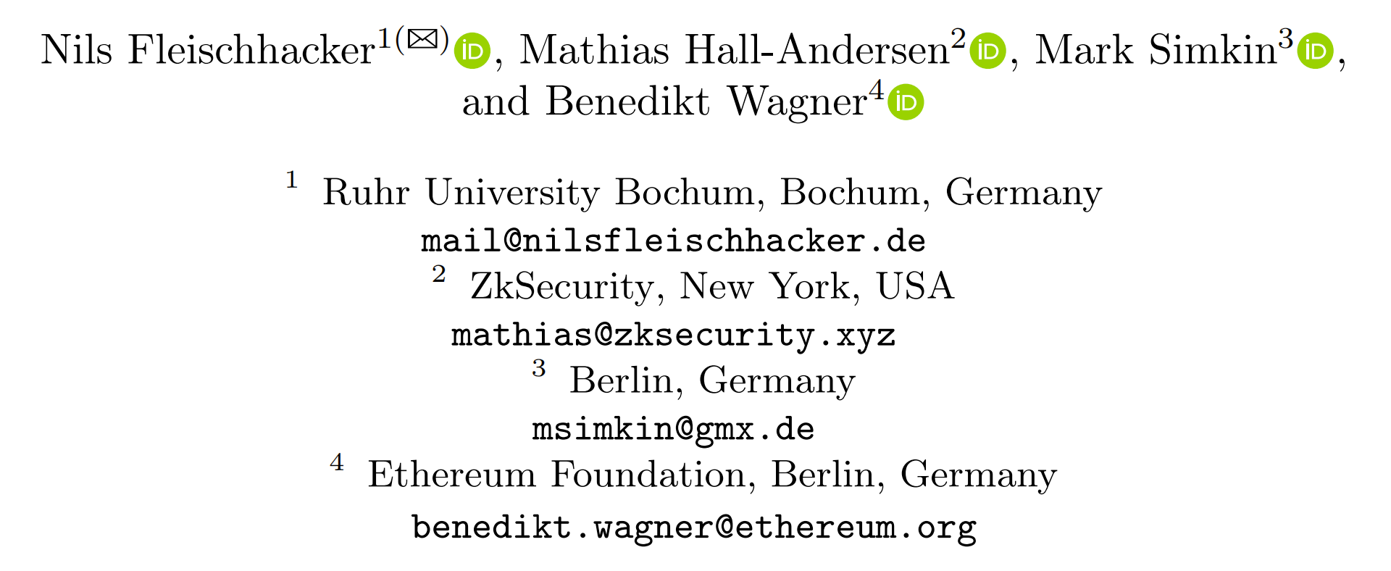
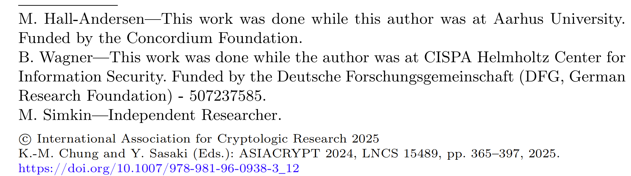
Jackpot: Non-interactive Aggregatable Lotteries
ASIACRYPT 2024
邹琪 2025.5.19

Slide 2
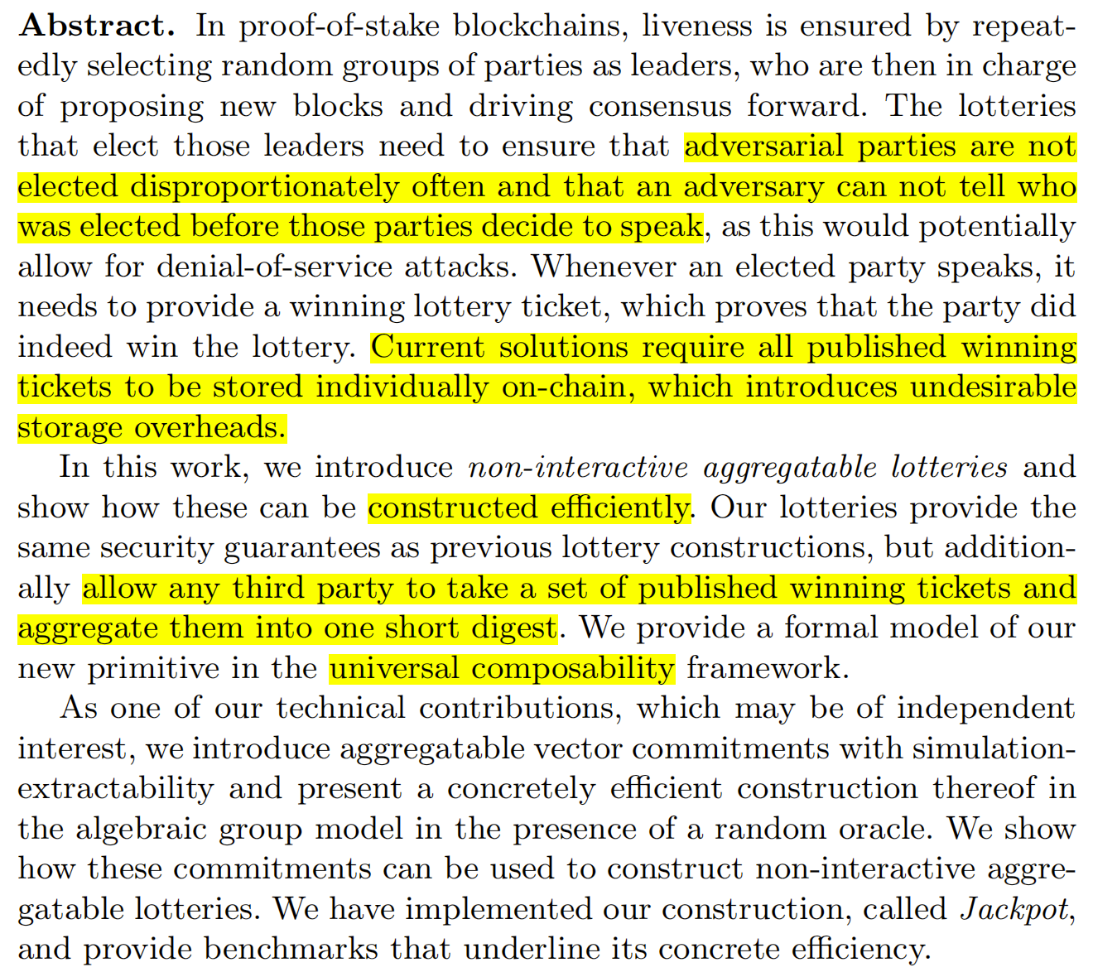
Abstract
动机1
动机2
贡献1
贡献2
贡献3

Slide 3



Introduction
我们的方案符合需求，并且更高效、简洁
我需要Lottery来保持liveness
Lottery协议
抗偏差
概率均匀
Blockchain
Jackpot
匿名选举
不可预测
Lottery协议
输出
存储开销低
可聚合友好
已有方案对比
现有区块链解决方案在上述性质中只能满足部分，甚至需要额外设置
Jackpot满足上述所有性质，性能可观，存储友好

Slide 4
Mind map
KZG
VC
Jackpot
Completeness
Simulation-Extractability

Slide 5
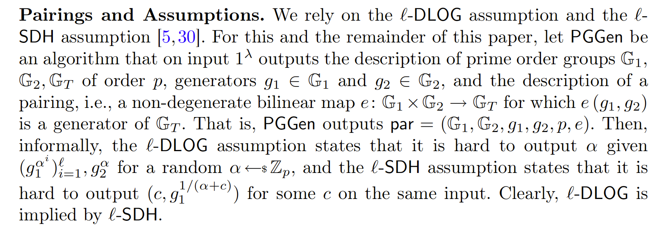
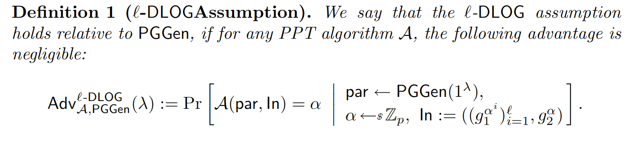
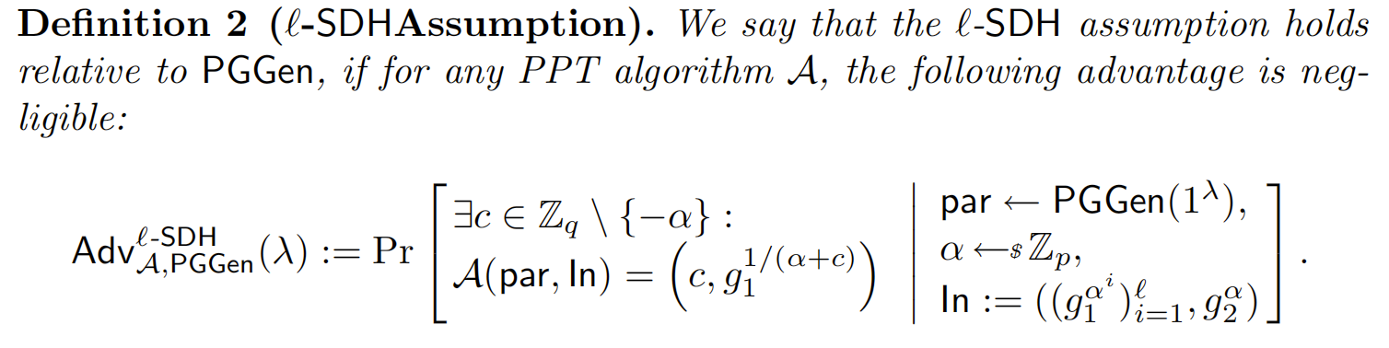
Preliminaries

Slide 6
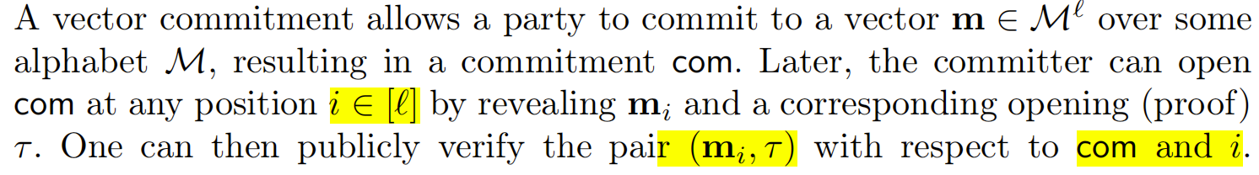
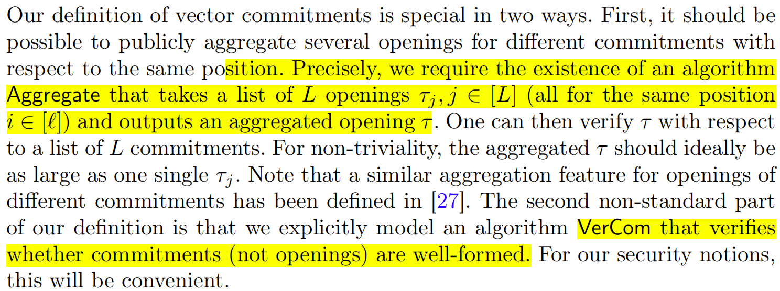
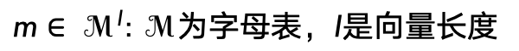
VC definition and Oracle
VC定义：
$m∈ ℳ^{l}:$ $ℳ$为字母表，$l$是向量长度
1：VC允许对某向量承诺；
2:承诺者打开向量某位置和一个打开证明，验证为公开可验证；
3:Aggregate：接收不同承诺的同一位置的打开证明，并且聚合为一个；
4:Ver Com：验证承诺在结构上是否合法；

Slide 7
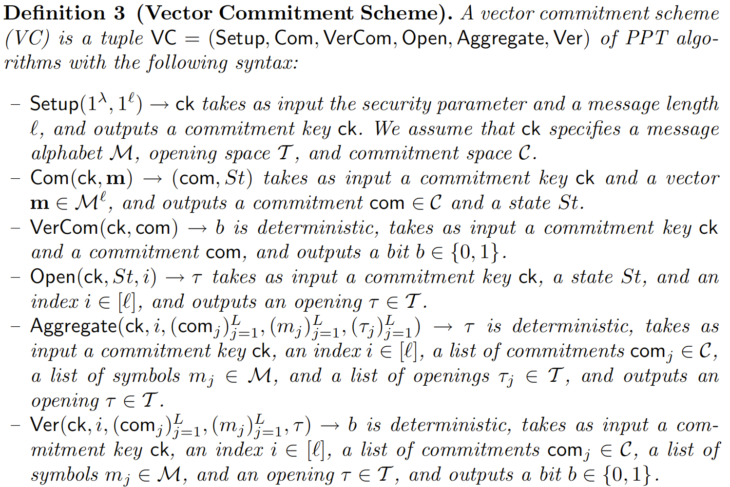
VC definition and Oracle
定义3：

Slide 8
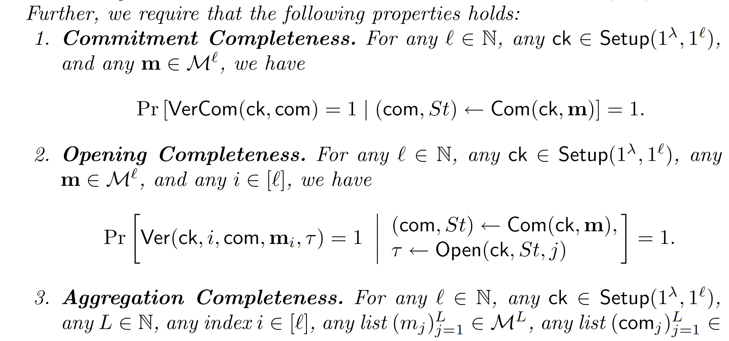
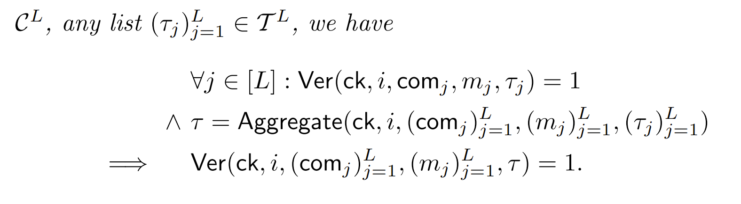
VC definition and Oracle
VC Completeness：

Slide 9
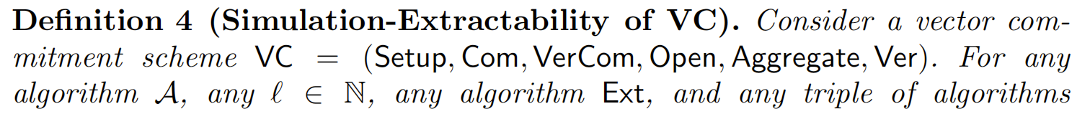
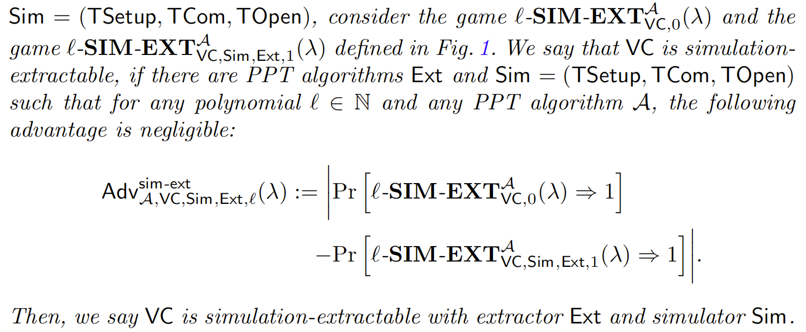
VC definition
VC定义4: simulation-extractability
攻击者无法区分真实交互和模拟器，并且不能成功伪造消息而不被提取（提取器）

Slide 10
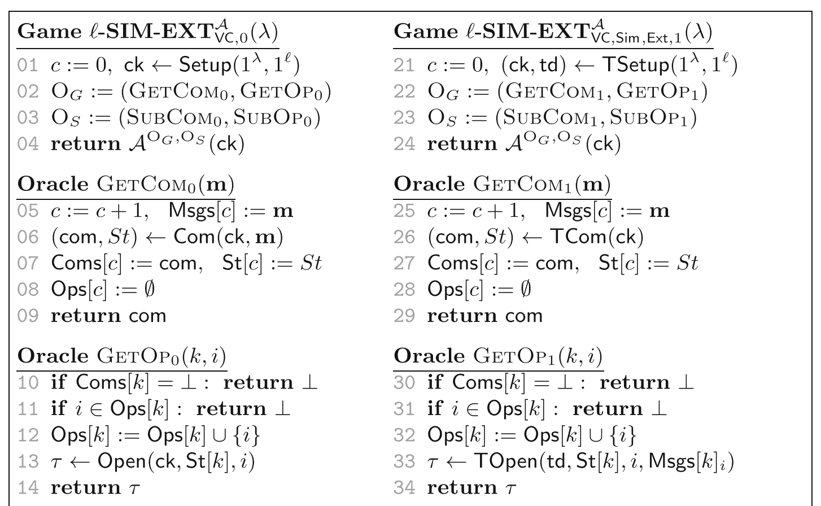
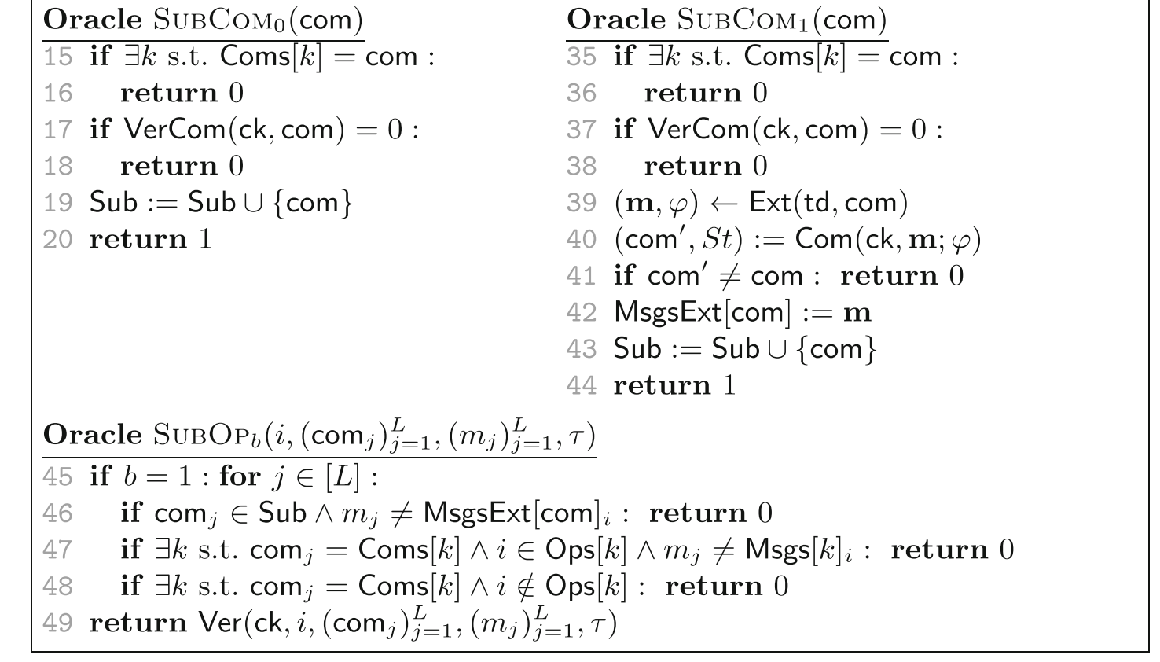


VC simulation-extractability Games：

Slide 11
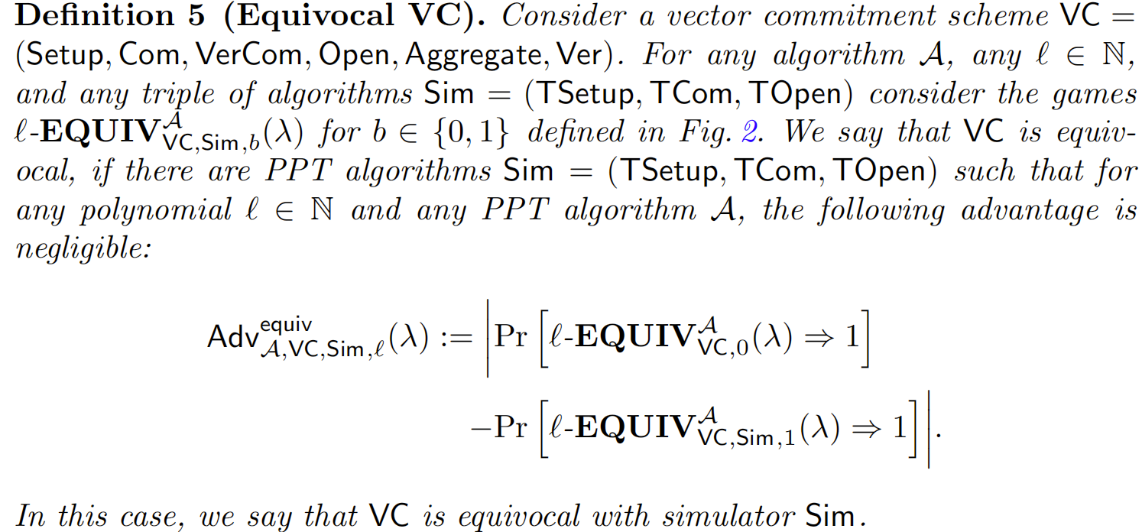
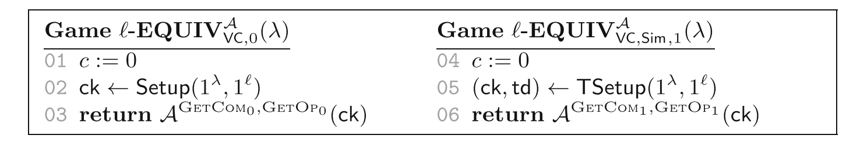
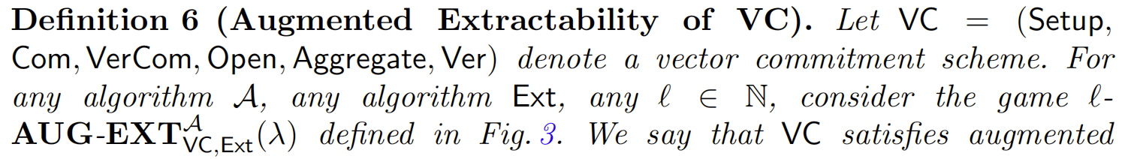
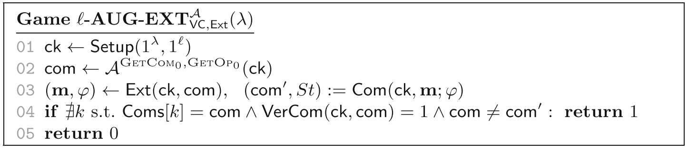
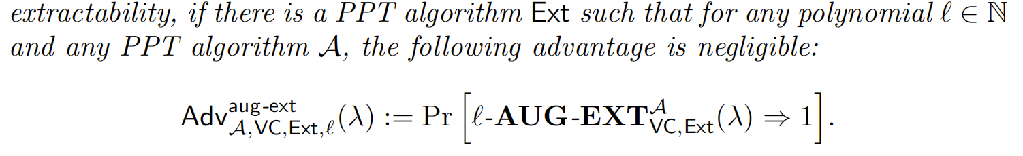



VC definition
VC定义5-7:

Slide 12
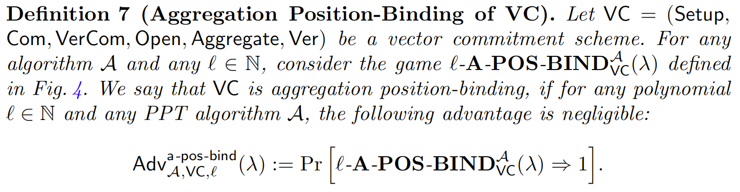
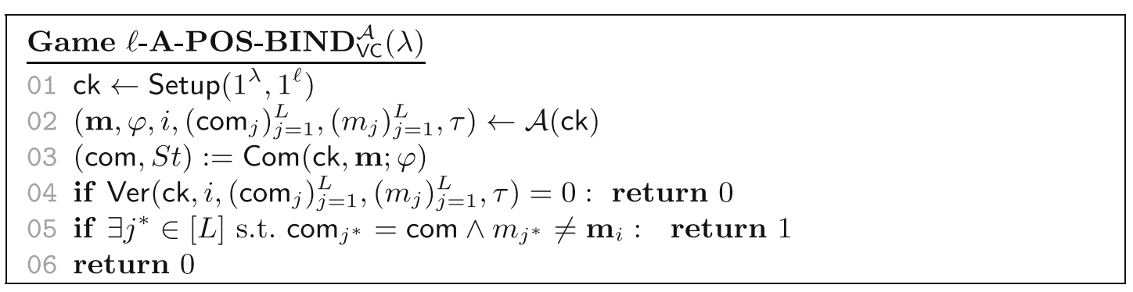
VC definition
VC定义5-7:

Slide 13
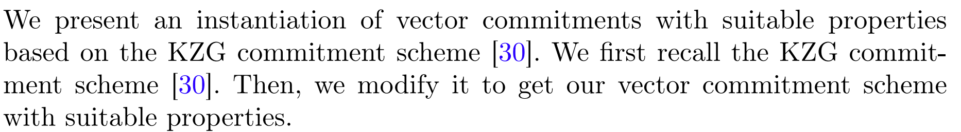
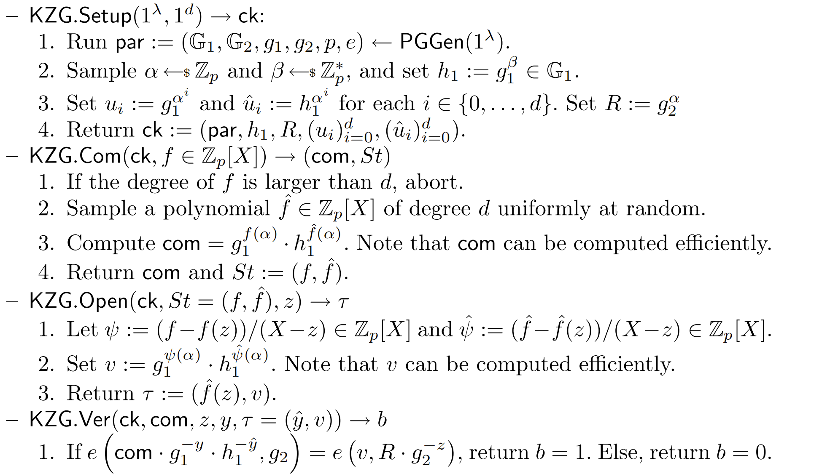

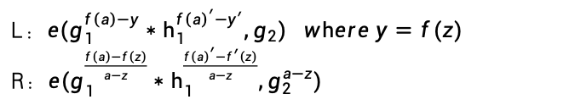

KZG Commitment Scheme
$$g_{1}^{α^{0}},…g_{1}^{α^{d}},g_{1}^{αβ^{0}},…g_{1}^{αβ^{d}}$$
L：${e(g}_{1}^{f\left(a\right)−y}∗h_{1}^{{f\left(a\right)}^{′}−y^{′}},g_{2}) where y=f(z)$
R: $e(g_{1}^{\frac{f\left(a\right)−f\left(z\right)}{a−z}}∗h_{1}^{\frac{{f\left(a\right)}^{′}−f^{′}\left(z\right)}{a−z}},g_{2}^{a−z})$
Aim ： 验证$f\left(z\right)=?y$

Slide 14
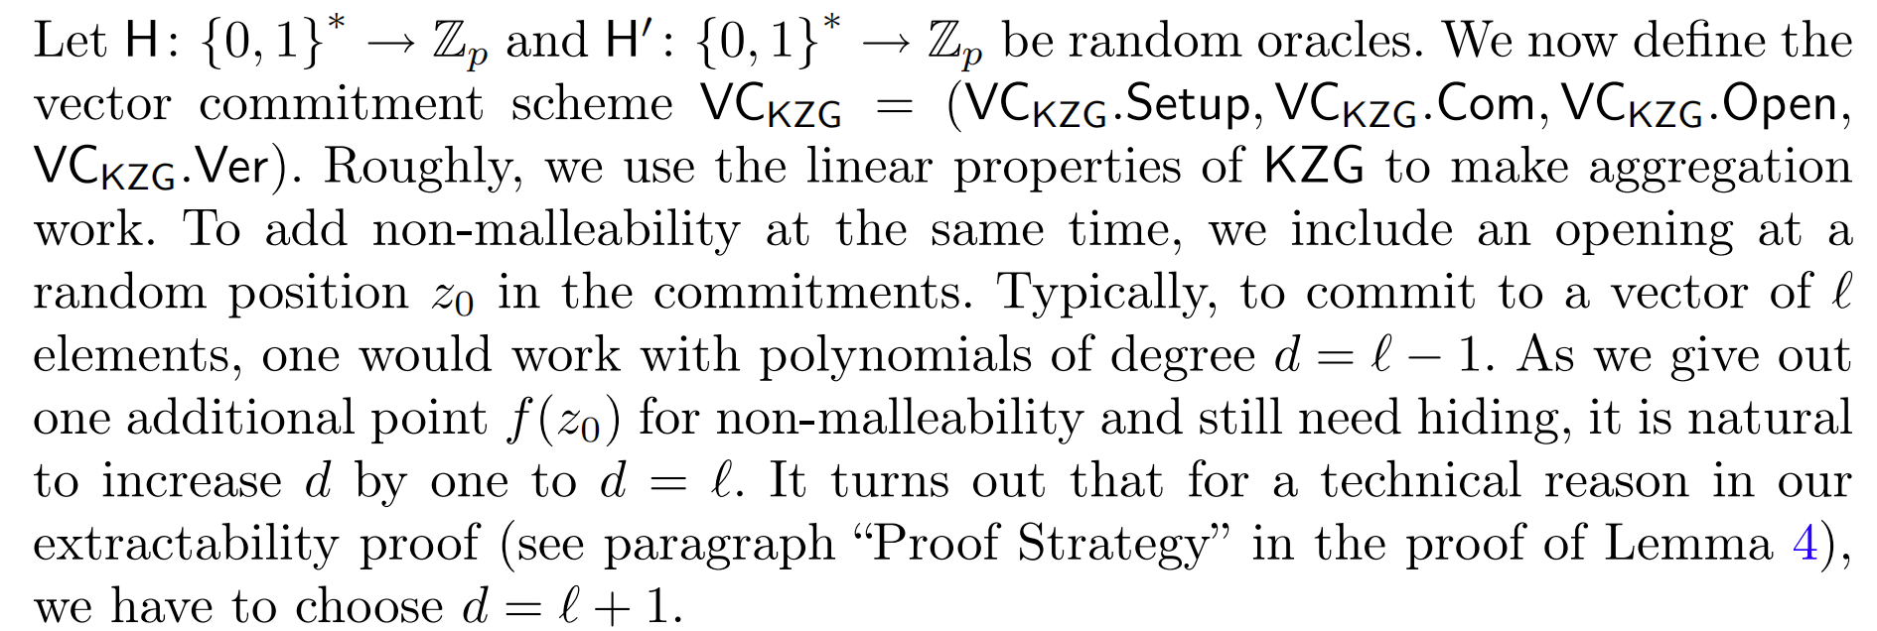
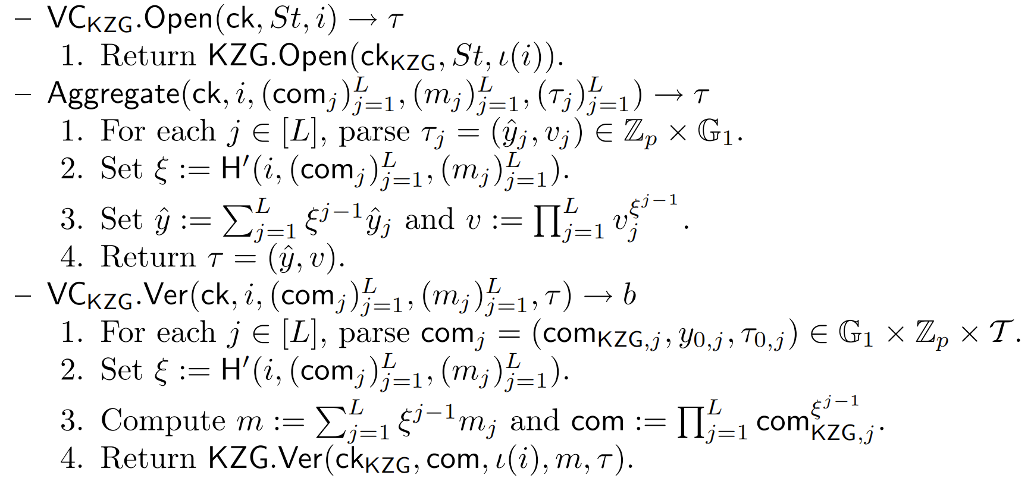
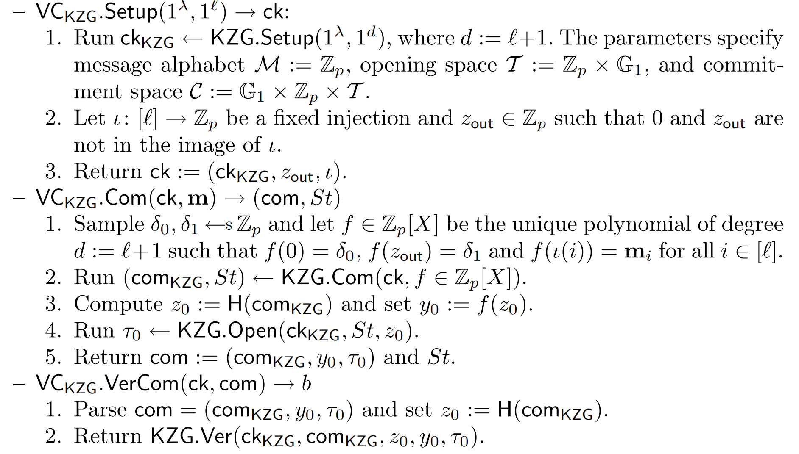
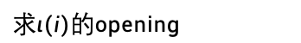
KZG-based VC Scheme
求$ι(i)的opening$

Slide 15
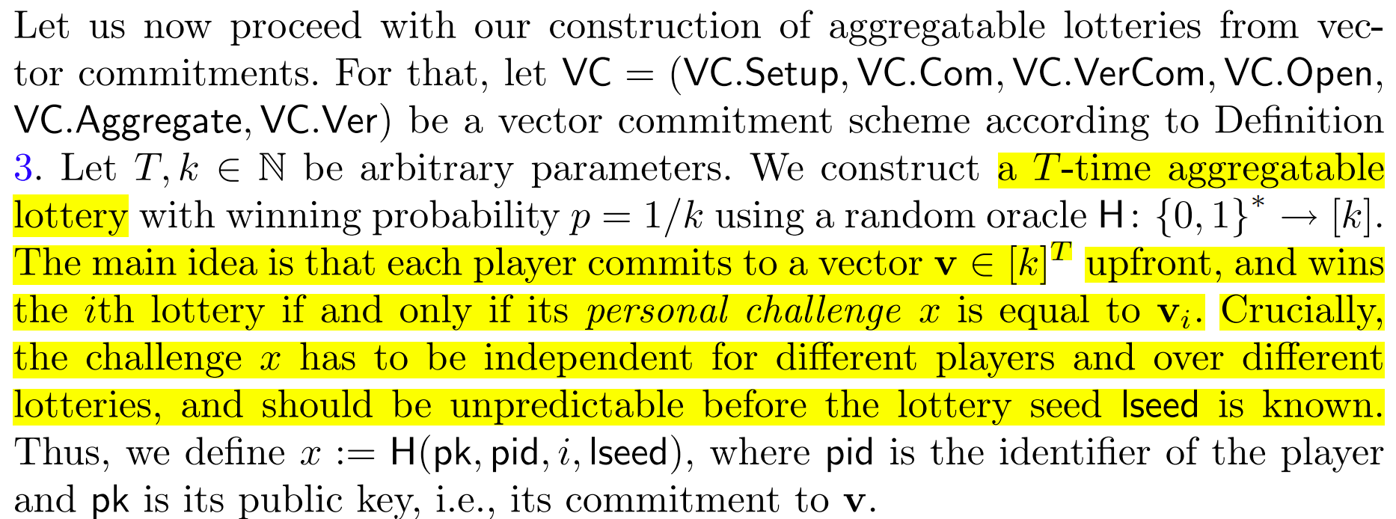
VC-based Aggregatable Lotteries Scheme
$v∈{\left[k\right]}^{T}:T长，每个$元素取值在$(1\sim k)$

Slide 16
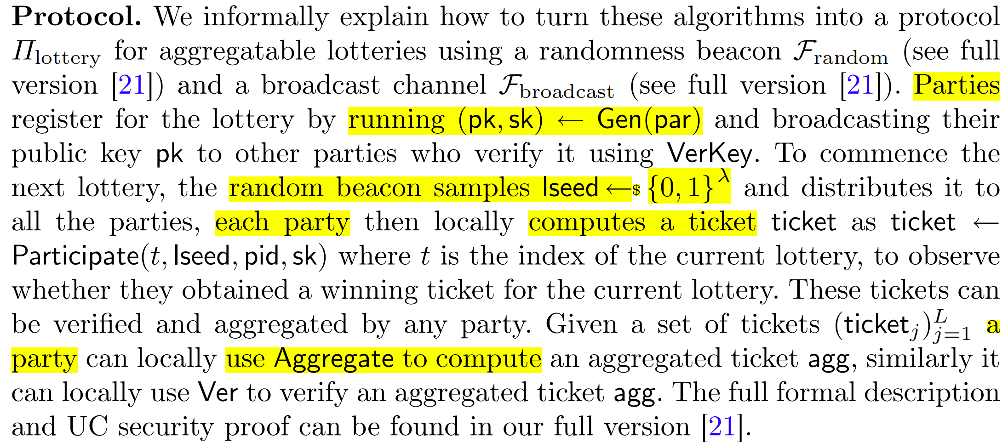
VC-based Aggregatable Lotteries Protocol

Slide 17
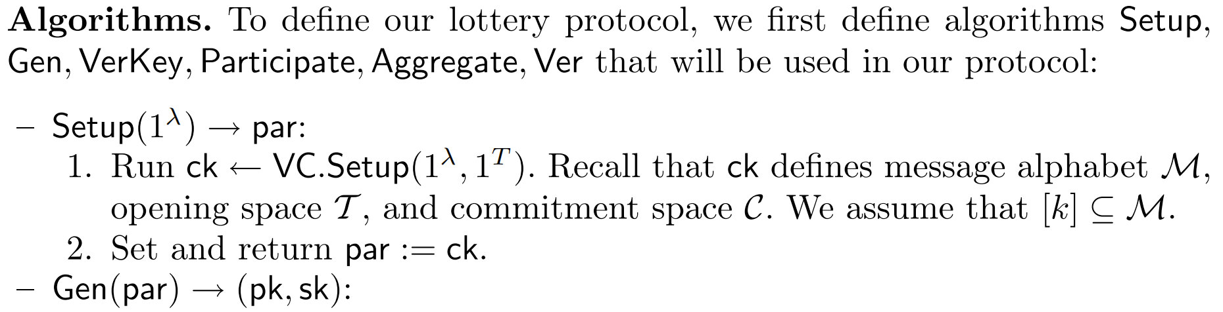
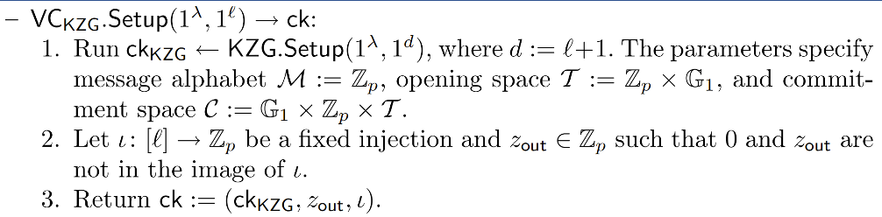
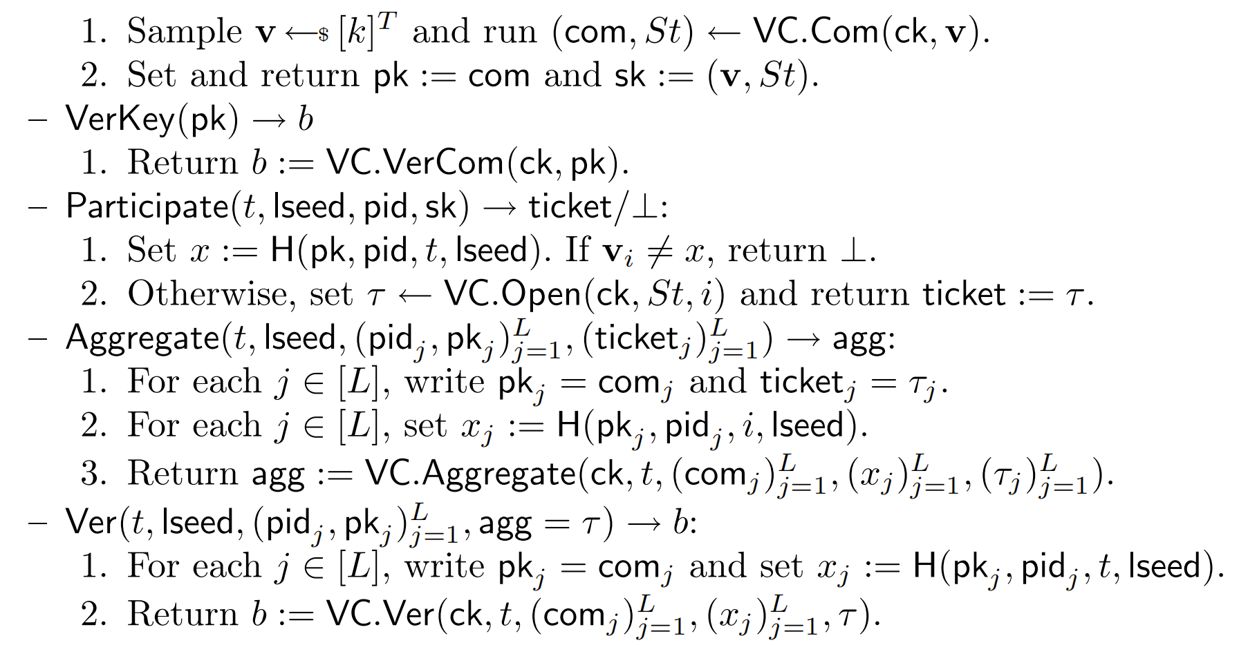
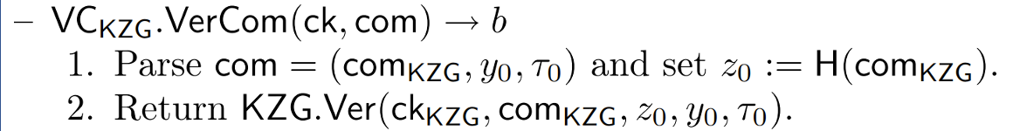
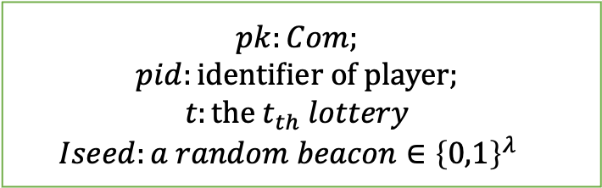
VC-based Aggregatable Lotteries Scheme
$$pk:Com;$$
$$pid:\text{i}\text{dentifier} \text{of} \text{player}\text{;}$$
$$t:the t_{th} lottery$$
$$Iseed:a random beacon∈{\left\{0,1\right\}}^{λ }$$

Slide 18
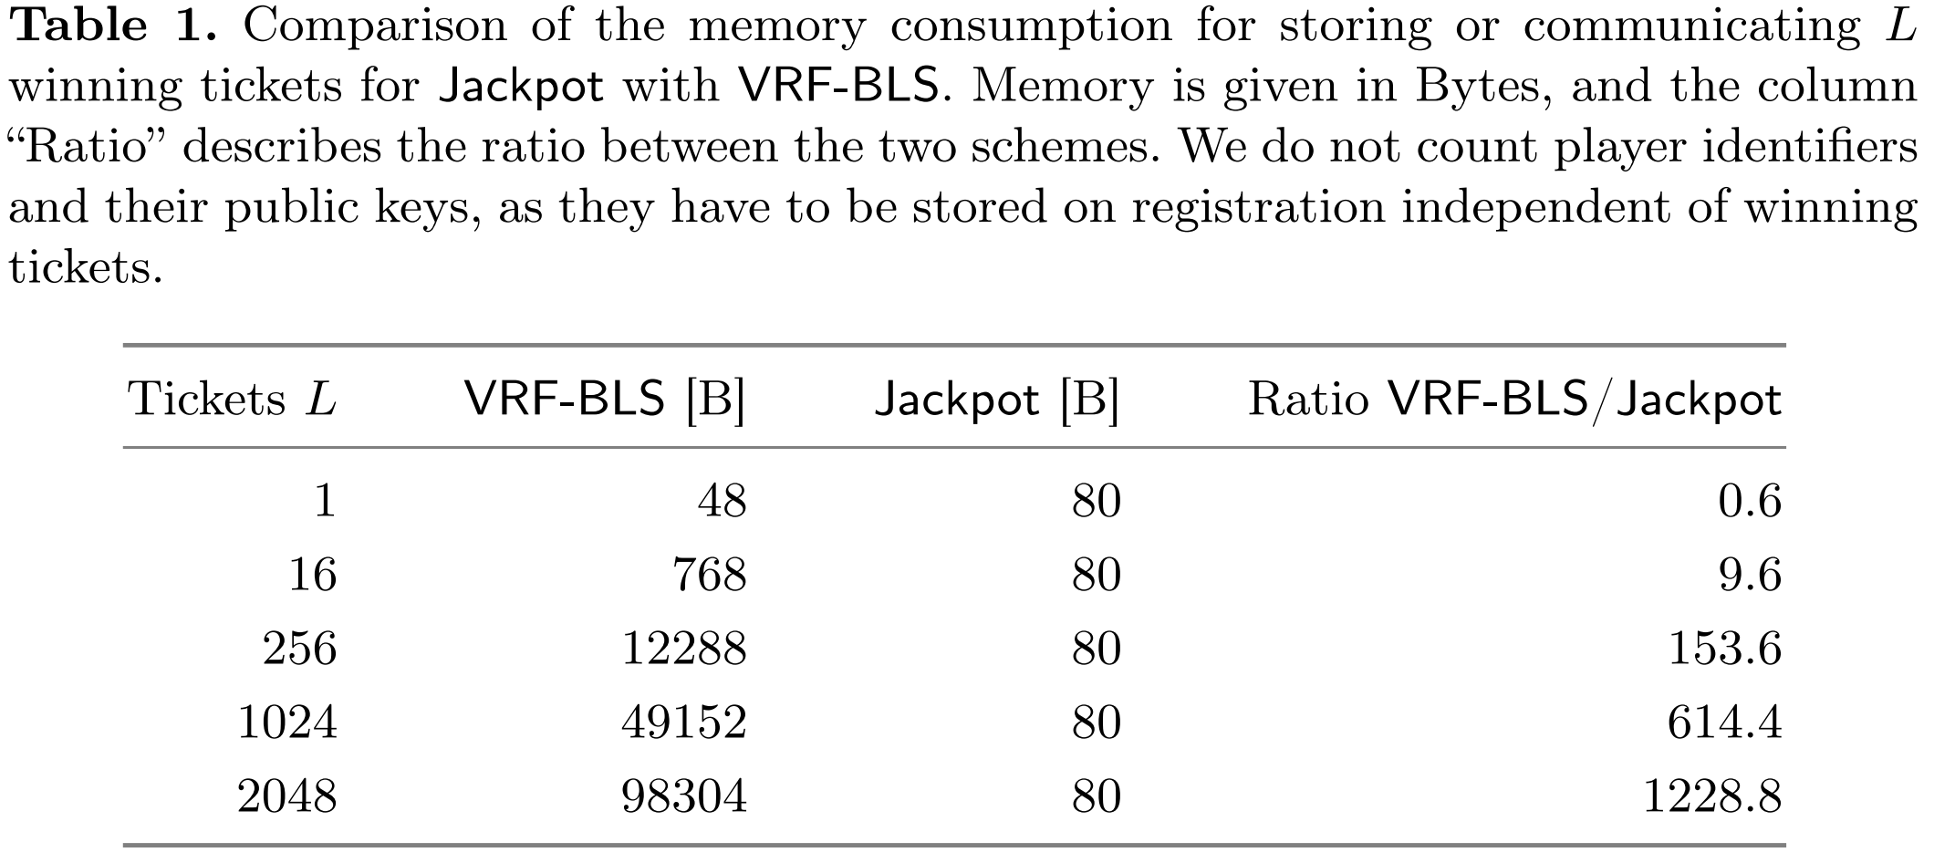
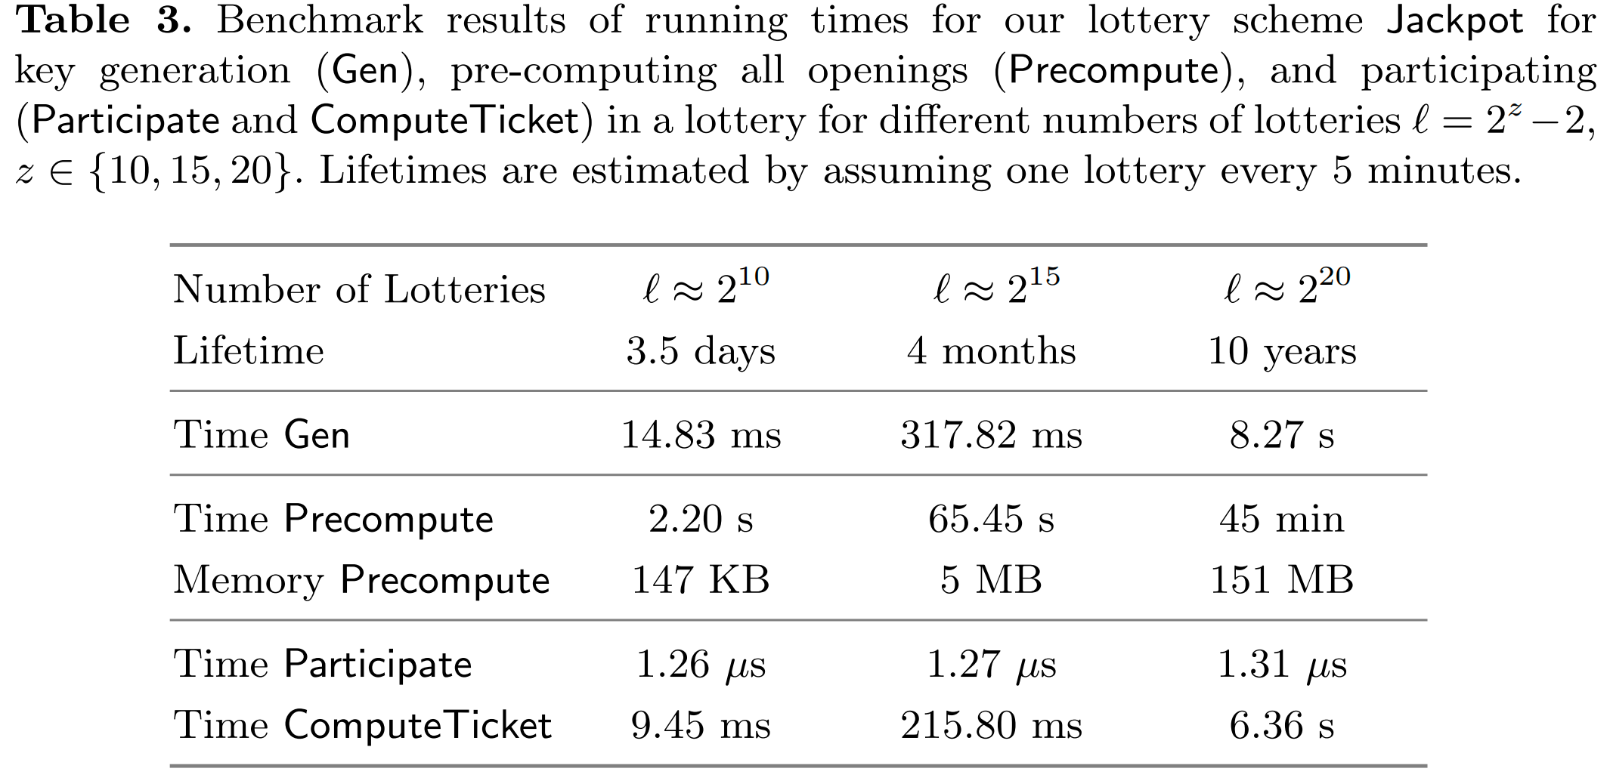
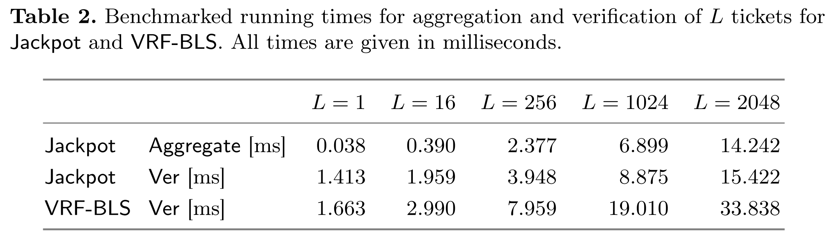
Efficiency Evaluation
VRF-BLS scheme: VRF-Based lottery using BLS signature
通信和存储开销的对比
Jackpot 各阶段通信、时间开销
聚合和验证的时间开销对比

Slide 19
Thanks

